Slide 1


SẢN XUẤT KẸO
BÀI GIẢNG HUẤN LUYỆN AN TOÀN LAO ĐỘNG
BẢN QUYỀN THUỘC AN TOÀN NAM VIỆT

Slide 2
Một số vụ tai nạn trong nhà máy sản xuất kẹo
Trong ngành sản xuất kẹo, mặc dù quy trình sản xuất được thiết kế để đảm bảo an toàn, nhưng vẫn có một số vụ tai nạn lao động đã xảy ra, thu hút sự quan tâm của cả cộng đồng sản xuất và quản lý an toàn lao động:
  Bị kẹt hoặc nghiền nát bởi máy móc
  Bỏng và trượt ngã
  Hít phải hóa chất độc hại

Slide 3
Tóm tắt bài học
1. An toàn vệ sinh lao động đối với nhân viên nấu hỗn hợp kẹo
2. An toàn vệ sinh lao động đối với nhân viên vận hành máy tạo hình và cắt kẹo
3. An toàn vệ sinh lao động đối với nhân viên làm mát kẹo đã được tạo hình
4. An toàn vệ sinh lao động đối với nhân viên kiểm tra chất lượng kẹo

Slide 4
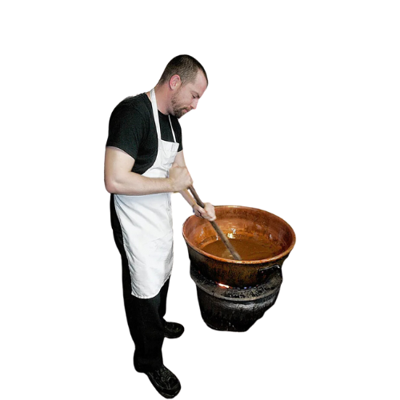
Nấu hỗn hợp kẹo
1. Đặc điểm công việc nấu hỗn hợp kẹo
Nấu hỗn hợp kẹo là một quá trình phức tạp đòi hỏi sự chuyên nghiệp và kiên thức vững về kỹ thuật làm kẹo. Công việc này liên quan đến nhiều đặc điểm quan trọng, bắt đầu từ việc chọn lựa nguyên liệu chất lượng cao.
Người nấu kẹo cần hiểu rõ về tác động của các thành phần như đường, glucose, và chất béo đối với cấu trúc và hương vị của kẹo.

Slide 5
Nấu hỗn hợp kẹo
2. Các dạng tai nạn trong quá trình nấu hỗn hợp kẹo
Trong quá trình nấu hỗn hợp kẹo, có nhiều nguy cơ về tai nạn mà người thợ nấu cần phải lưu ý để đảm bảo an toàn lao động. Một trong những rủi ro phổ biến là nguy cơ cháy nổ do sự tiếp xúc với nhiệt độ cao.
Việc làm việc gần các thiết bị nấu nhiệt độ cao và các chất liệu dễ cháy đòi hỏi sự cảnh báo và quản lý cẩn thận.

Slide 6
Nấu hỗn hợp kẹo
3. Nguyên nhân gây ra tai nạn khi nấu hỗn hợp kẹo
Có nhiều nguyên nhân gây ra tai nạn trong quá trình nấu hỗn hợp kẹo, đòi hỏi sự cảnh báo và quản lý kỹ thuật để tránh rủi ro.
Một trong những nguyên nhân chính là sự không chính xác trong quá trình đo lường và sử dụng nguyên liệu. Việc sai sót trong việc đo lường đường, glucose, hoặc chất béo có thể tạo ra kết quả không mong muốn, ảnh hưởng đến cấu trúc và hương vị của kẹo.

Slide 7
Nấu hỗn hợp kẹo
4. Biện pháp phòng tránh tai nạn khi nấu hỗn hợp kẹo
Để giảm thiểu nguy cơ tai nạn trong quá trình nấu hỗn hợp kẹo (candy), việc áp dụng biện pháp phòng tránh và tuân thủ quy tắc an toàn lao động là cực kỳ quan trọng.
Huấn luyện an toàn lao động chính là chìa khóa để đảm bảo nhân viên hiểu rõ và thực hiện các biện pháp này.

Slide 8
Nấu hỗn hợp kẹo
5. Quy định an toàn lao động khi nấu hỗn hợp kẹo
Quy định an toàn lao động khi nấu hỗn hợp kẹo là một phần quan trọng của quá trình sản xuất. Đầu tiên, nhân viên cần được đào tạo về việc sử dụng thiết bị bảo hộ cá nhân, bao gồm khẩu trang, găng tay, và áo chống hóa chất, để giảm tiếp xúc trực tiếp với các chất hóa học.
Quy định cũng yêu cầu việc duy trì và kiểm soát nhiệt độ môi trường làm việc. Sự chính xác trong việc điều chỉnh và duy trì nhiệt độ quy định giúp tránh tình trạng chảy quá mức hoặc đóng rắn quá nhanh, đảm bảo chất lượng của sản phẩm cuối cùng.

Slide 9
Nấu hỗn hợp kẹo
6. Xử lý tình huống tai nạn khẩn cấp khi nấu hỗn hợp kẹo
Xử lý tình huống tai nạn khẩn cấp khi nấu hỗn hợp kẹo đòi hỏi sự chuẩn bị và phản ứng nhanh chóng của nhân viên sản xuất. Trong trường hợp cháy nổ, việc sử dụng hệ thống báo cháy và chữa cháy ngay lập tức là quan trọng.
Nhân viên cần được đào tạo về cách sử dụng thiết bị chữa cháy và cách diệt cháy một cách hiệu quả mà không gây thêm nguy hiểm.

Slide 10
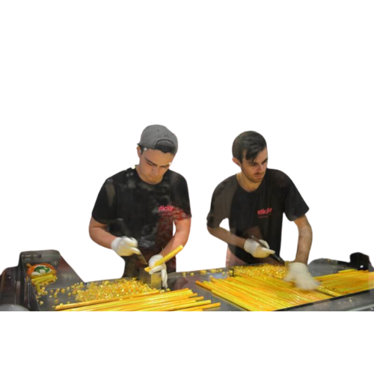
Vận hành máy tạo hình và cắt kẹo
1. Đặc điểm công việc vận hành máy tạo hình và cắt kẹo:
Trong quá trình vận hành máy tạo hình và cắt kẹo (candy), có một số đặc điểm quan trọng cần được chú ý để đảm bảo hiệu suất và chất lượng sản phẩm. Đầu tiên, nhân viên vận hành máy cần phải hiểu rõ về các thành phần và nguyên liệu sử dụng trong quá trình sản xuất kẹo.
Điều này bao gồm việc kiểm soát lượng đường, chất làm đặc, và màu sắc để đảm bảo rằng mỗi chiếc kẹo được tạo hình đều có chất lượng đồng đều.

Slide 11
Vận hành máy tạo hình và cắt kẹo
2. Các dạng tai nạn trong quá trình vận hành máy tạo hình và cắt kẹo:
Trong quá trình vận hành máy tạo hình và cắt kẹo, có thể xảy ra nhiều loại tai nạn mà nhân viên cần phải chú ý để đảm bảo an toàn lao động và tránh hậu quả tiêu cực cho sản xuất.
Một trong những nguy cơ phổ biến là tai nạn cắt, do tác động trực tiếp của các dao và cánh cắt trong máy.

Slide 12
Vận hành máy tạo hình và cắt kẹo
3. Nguyên nhân gây ra tai nạn khi vận hành máy tạo hình và cắt kẹo:
Có nhiều nguyên nhân gây ra tai nạn khi vận hành máy tạo hình và cắt kẹo, và sự hiểu biết sâu sắc về chúng là quan trọng để ngăn chặn các vụ incident không mong muốn. Một trong những nguyên nhân chính là thiếu đào tạo và hiểu biết về quy trình làm việc.
Nhân viên không được đào tạo đầy đủ về cách vận hành máy và các biện pháp an toàn có thể dẫn đến các tình huống nguy hiểm.

Slide 13
Vận hành máy tạo hình và cắt kẹo
4. Biện pháp phòng tránh tai nạn khi vận hành máy tạo hình và cắt kẹo:
Để đảm bảo an toàn cho nhân viên khi vận hành máy tạo hình và cắt kẹo, việc thực hiện các biện pháp phòng tránh là quan trọng, đặc biệt là trong môi trường lao động.
Quan trắc môi trường lao động là một yếu tố quan trọng để xác định và giảm thiểu nguy cơ tai nạn.

Slide 14
Vận hành máy tạo hình và cắt kẹo
5. Quy định an toàn lao động khi vận hành máy tạo hình và cắt kẹo:
Quy định an toàn lao động khi vận hành máy tạo hình và cắt kẹo là rất quan trọng để bảo vệ nhân viên và duy trì hiệu suất sản xuất.
Đầu tiên, mọi nhân viên cần được đào tạo về quy trình an toàn và sử dụng đúng trang bị bảo hộ cá nhân, bao gồm kính bảo hộ, găng tay và áo bảo hộ.

Slide 15
Vận hành máy tạo hình và cắt kẹo
6. Xử lý tình huống tai nạn khẩn cấp khi vận hành máy tạo hình và cắt kẹo:
Xử lý tình huống tai nạn khẩn cấp khi vận hành máy tạo hình và cắt kẹo đòi hỏi sự nhanh nhẹn và hiệu quả để giảm thiểu hậu quả. Trong trường hợp xảy ra tai nạn, việc ngay lập tức dừng máy và ngắt nguồn là ưu tiên hàng đầu để ngăn chặn nguy cơ lan rộ và gia tăng an toàn.
Nhân viên cần được đào tạo để sử dụng các thiết bị dập cháy và bình cứu hỏa nhanh chóng và đúng cách. Đồng thời, việc gọi điện thoại báo cáo sự cố và yêu cầu sự giúp đỡ từ đội ngũ cứu thương là bước quan trọng để đảm bảo sự can thiệp nhanh chóng và chuyên nghiệp.

Slide 16
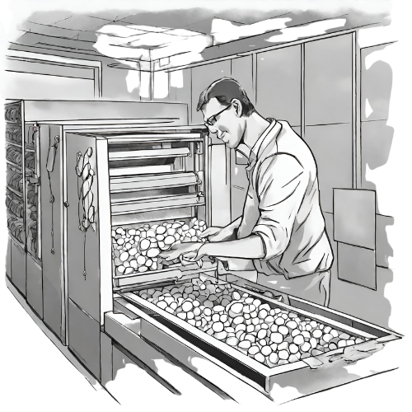
Làm mát kẹo đã được tạo hình
1. Đặc điểm công việc làm mát kẹo đã được tạo hình
Công việc làm mát kẹo (candy) đang trải qua sự phát triển với nhiều đặc điểm độc đáo và quan trọng đã được tạo hình.
Trong quá trình sản xuất kẹo, quy trình làm mát đóng một vai trò quan trọng để đảm bảo chất lượng và hương vị cuối cùng của sản phẩm.

Slide 17
Làm mát kẹo đã được tạo hình
2. Các dạng tai nạn trong quá trình làm mát kẹo đã được tạo hình
Trong quá trình làm mát kẹo, việc quản lý an toàn là một khía cạnh quan trọng để đảm bảo rằng không có tai nạn xảy ra. Có một số dạng tai nạn đã được tạo hình và được chú ý đặc biệt trong ngành công nghiệp sản xuất kẹo.
Một trong những vấn đề thường gặp là tai nạn liên quan đến thiết bị làm mát. Các hệ thống làm mát phức tạp có thể gặp sự cố kỹ thuật, điều này có thể dẫn đến tăng nhiệt độ không mong muốn, ảnh hưởng đến chất lượng của sản phẩm kẹo và đôi khi gây nguy hiểm cho nhân viên.

Slide 18
Làm mát kẹo đã được tạo hình
3. Nguyên nhân gây ra tai nạn khi làm mát kẹo đã được tạo hình
Các tai nạn trong quá trình làm mát kẹo có thể xuất phát từ nhiều nguyên nhân khác nhau.
Một trong những nguyên nhân chính là thiết bị làm mát không được bảo dưỡng đúng cách, dẫn đến sự cố kỹ thuật và tăng nguy cơ xảy ra sự cố nhiệt độ không mong muốn. Việc duy trì và kiểm tra định kỳ hệ thống làm mát trở thành quan trọng để tránh tai nạn.

Slide 19
Làm mát kẹo đã được tạo hình
4. Biện pháp phòng tránh tai nạn khi làm mát kẹo đã được tạo hình
Để ngăn chặn tai nạn trong quá trình làm mát kẹo, việc thực hiện các biện pháp phòng tránh là quan trọng. Trước hết, đảm bảo rằng hệ thống làm mát được bảo dưỡng đúng cách và định kỳ để tránh sự cố kỹ thuật.
Việc kiểm tra và thay thế linh kiện cũng là một biện pháp quan trọng để đảm bảo hoạt động ổn định.

Slide 20
Làm mát kẹo đã được tạo hình
5. Quy định an toàn lao động khi làm mát kẹo đã được tạo hình
Quy định an toàn lao động đóng vai trò quan trọng trong quá trình làm mát kẹo, nhằm đảm bảo môi trường làm việc an toàn và lành mạnh cho nhân viên.
Đầu tiên, nhân viên cần được đào tạo về an toàn khi làm việc với thiết bị làm mát và hóa chất, bao gồm cả cách sử dụng và xử lý sự cố.

Slide 21
Làm mát kẹo đã được tạo hình
6. Xử lý tình huống tai nạn khẩn cấp khi làm mát kẹo đã được tạo hình
Trong trường hợp xảy ra tai nạn khẩn cấp trong quá trình làm mát kẹo, việc xử lý tình huống một cách nhanh chóng và hiệu quả là quan trọng. Nhân viên cần được đào tạo để phản ứng đúng cách khi sự cố xảy ra, bao gồm việc kích thích hệ thống cảnh báo khẩn cấp và báo cáo ngay lập tức.
Quy trình xử lý tai nạn cũng bao gồm việc đánh giá mức độ nguy hiểm và thông báo cho tất cả nhân viên để họ có thể thực hiện các biện pháp an toàn. Đồng thời, cần thiết lập khu vực an toàn và hướng dẫn mọi người điều hướng đến nơi an toàn.

Slide 22
Kiểm tra chất lượng kẹo
1. Đặc điểm công việc kiểm tra chất lượng kẹo:
Trong lĩnh vực sản xuất kẹo, việc kiểm tra chất lượng đóng vai trò quan trọng để đảm bảo sản phẩm cuối cùng đáp ứng các tiêu chuẩn cao nhất.
Công việc kiểm tra chất lượng kẹo không chỉ đòi hỏi sự tỉ mỉ mà còn yêu cầu sự hiểu biết sâu rộng về các yếu tố ảnh hưởng đến chất lượng và vị ngon của sản phẩm.

Slide 23
Kiểm tra chất lượng kẹo
2. Các dạng tai nạn trong quá trình kiểm tra chất lượng kẹo:
Trong quá trình kiểm tra chất lượng kẹo, có thể xảy ra các dạng tai nạn mà nhà sản xuất cần chú ý để đảm bảo an toàn và hiệu suất của quá trình.
Một trong những rủi ro phổ biến nhất là tai nạn liên quan đến thiết bị và máy móc sử dụng trong quá trình kiểm tra.

Slide 24
Kiểm tra chất lượng kẹo
3. Nguyên nhân gây ra tai nạn khi kiểm tra chất lượng kẹo:
Có nhiều nguyên nhân gây ra tai nạn trong quá trình kiểm tra chất lượng kẹo, và hiểu rõ về chúng là quan trọng để nhà sản xuất có thể áp dụng biện pháp phòng ngừa hiệu quả.
Một trong những nguyên nhân chính là thiếu đào tạo và nhận thức an toàn của nhân viên. Khi họ không hiểu rõ về cách sử dụng thiết bị hay không tuân thủ các quy tắc an toàn, rủi ro tai nạn tăng lên đáng kể.

Slide 25
Kiểm tra chất lượng kẹo
4. Biện pháp phòng tránh tai nạn khi kiểm tra chất lượng kẹo:
Để giảm thiểu tai nạn khi kiểm tra chất lượng kẹo, những biện pháp phòng tránh đóng vai trò quan trọng trong quản lý an toàn lao động. Đầu tiên, nhân viên cần được đào tạo đầy đủ về việc sử dụng thiết bị và máy móc an toàn. Sự hiểu biết vững về quy trình làm việc giúp họ tự tin và đảm bảo tính an toàn trong khi thực hiện công việc kiểm tra.
Bảo dưỡng định kỳ của thiết bị là một biện pháp quan trọng để ngăn chặn sự cố kỹ thuật và giảm rủi ro tai nạn. Quy trình kiểm tra và bảo dưỡng định kỳ đảm bảo rằng mọi máy móc đều hoạt động đúng cách và giảm nguy cơ hỏng hóc đột ngột.

Slide 26
Kiểm tra chất lượng kẹo
5. Quy định an toàn lao động khi kiểm tra chất lượng kẹo:
Quy định an toàn lao động khi kiểm tra chất lượng kẹo đóng vai trò quan trọng trong bảo vệ sức khỏe và an toàn của nhân viên.
Đầu tiên, mọi người làm việc trong lĩnh vực này phải được đào tạo về các quy tắc an toàn cơ bản, bao gồm cách sử dụng thiết bị và máy móc, cũng như biện pháp phòng tránh tai nạn.

Slide 27
Kiểm tra chất lượng kẹo
6. Xử lý tình huống tai nạn khẩn cấp khi kiểm tra chất lượng kẹo:
Xử lý tình huống tai nạn khẩn cấp khi kiểm tra chất lượng kẹo đòi hỏi sự nhanh nhạy và chuẩn bị cẩn thận. Trong trường hợp có tai nạn, quy trình đầu tiên là ngưng công việc ngay lập tức và bảo vệ sự an toàn của mọi người tham gia. Các nhân viên cần được đào tạo để biết cách sử dụng các thiết bị an toàn và địa điểm an toàn gần nhất.
Tiếp theo, thông báo ngay cho người quản lý và nhóm cứu thương. Việc này đảm bảo sự hỗ trợ nhanh chóng và hiệu quả. Trong thời gian chờ đợi, cấp cứu người bị thương là ưu tiên hàng đầu. Các nhân viên phải biết cách thực hiện các biện pháp cấp cứu cơ bản và sử dụng trang thiết bị cứu thương có sẵn.

Slide 28
Cảm ơn các bạn đã theo dõi
Mọi thắc mắc về bài giảng xin liên hệ với chúng tôi theo thông tin bên dưới:
CÔNG TY TNHH HUẤN LUYỆN AN TOÀN VÀ QUAN TRẮC MÔI TRƯỜNG NAM VIỆT (AN TOÀN NAM VIỆT)
Địa chỉ: Lầu 2, số 655 Đường Điện Biên Phủ, Phường 25, Quận Bình Thạnh, Thành phố Hồ Chí Minh, Việt Nam
Hotline 0908.111.791
Website https://antoannamviet.com/
Email: Lienhe@antoannamviet.com

